Slide 1
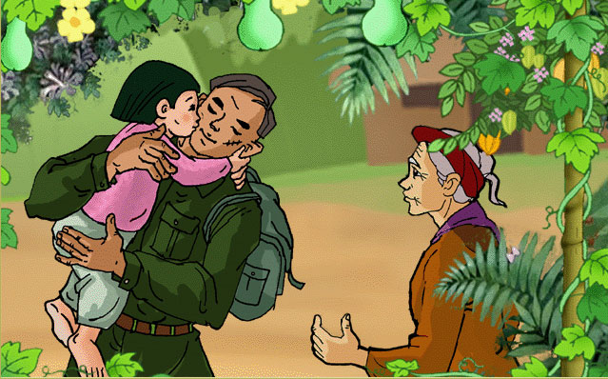
Văn bản: CHIẾC LƯỢC NGÀ
(Nguyễn Quang Sáng)

Slide 2

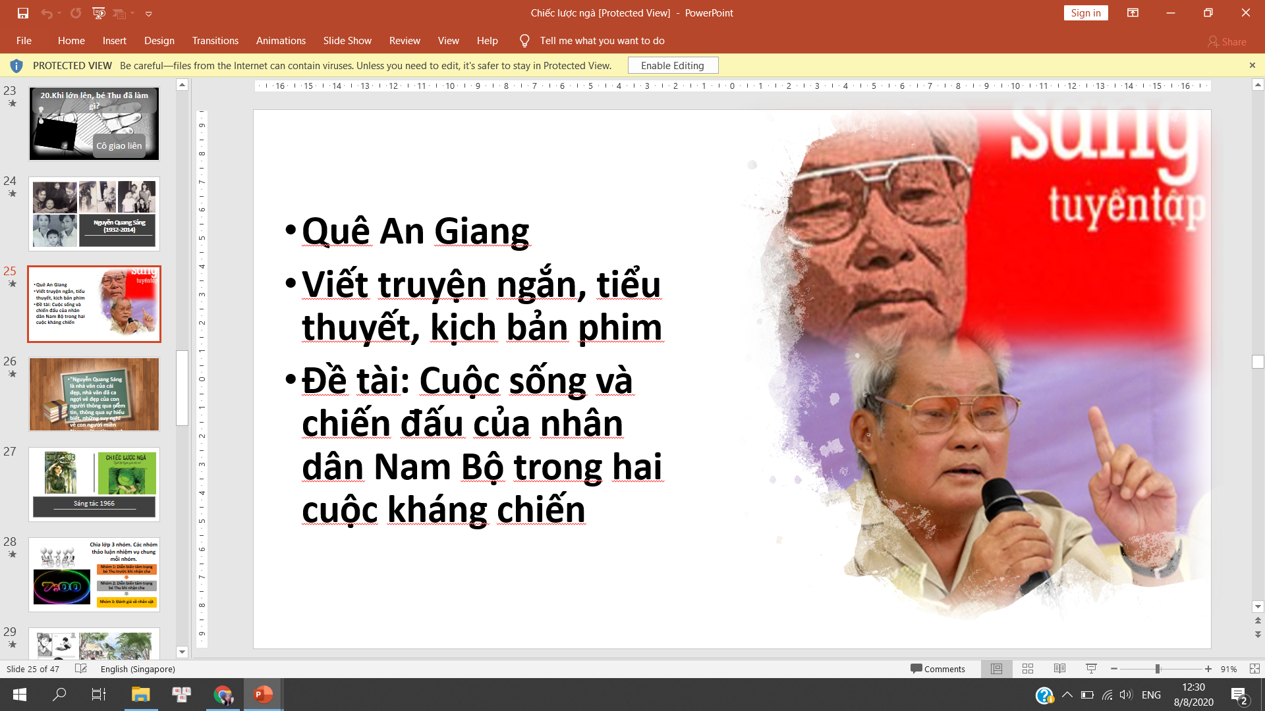
Văn bản: CHIẾC LƯỢC NGÀ
(Nguyễn Quang Sáng)
I. Tìm hiểu chung:
1. Tác giả:
- Nguyễn Quang Sáng (1932 – 2014)
- Quê: An Giang
- Ông tham gia cả 2 cuộc kháng chiến chống Pháp và Mĩ.
- Ông bắt đầu sáng tác từ sau 1954.
- Truyện ông chủ yếu viết về cuộc sống và con người Nam Bộ trong 2 cuộc kháng chiến cũng như sau hòa bình.
- Lối viết giản dị, mộc mạc nhưng sâu sắc, bình dị với giọng văn đậm chất Nam Bộ.
Nguyễn Quang Sáng

Slide 3
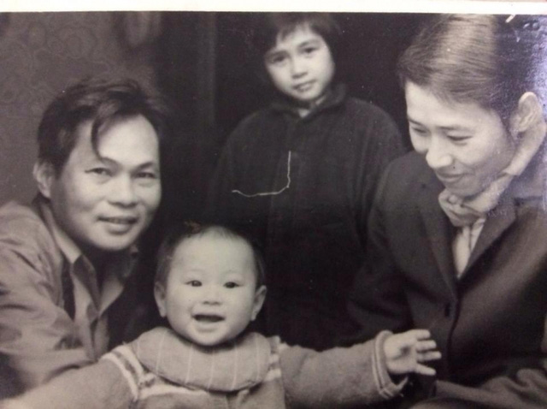
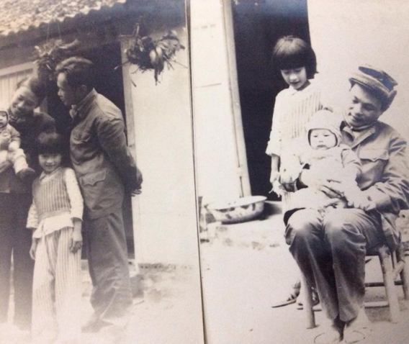
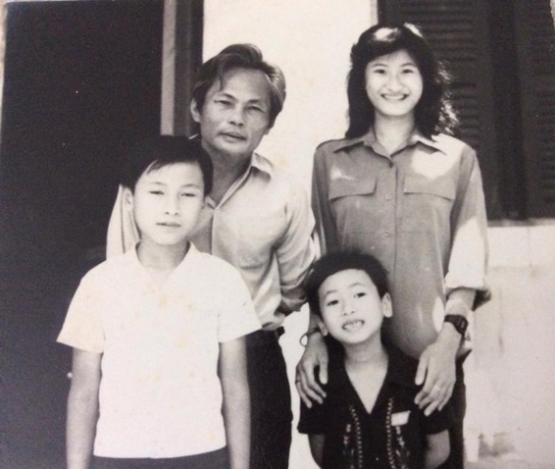
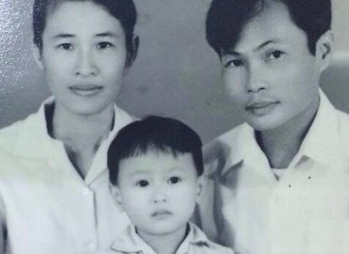
Nguyễn Quang Sáng là nhà văn của cái đẹp, nhà văn đã ca ngợi vẻ đẹp của con người thông qua niềm tin, thông qua sự hiểu biết, những suy nghĩ về con người miền Nam quật cường, anh dũng.
Notes:
Giáo án của Hạnh Nguyễn: https://www.facebook.com/HankNguyenn

Slide 4
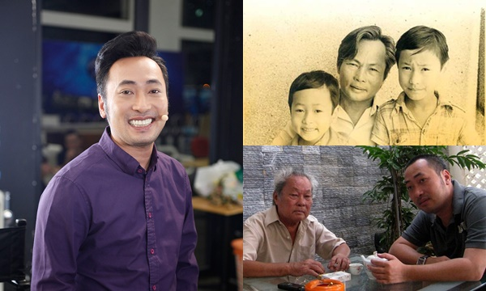
Đạo diễn Nguyễn Quang Dũng – con trai nhà văn

Slide 5
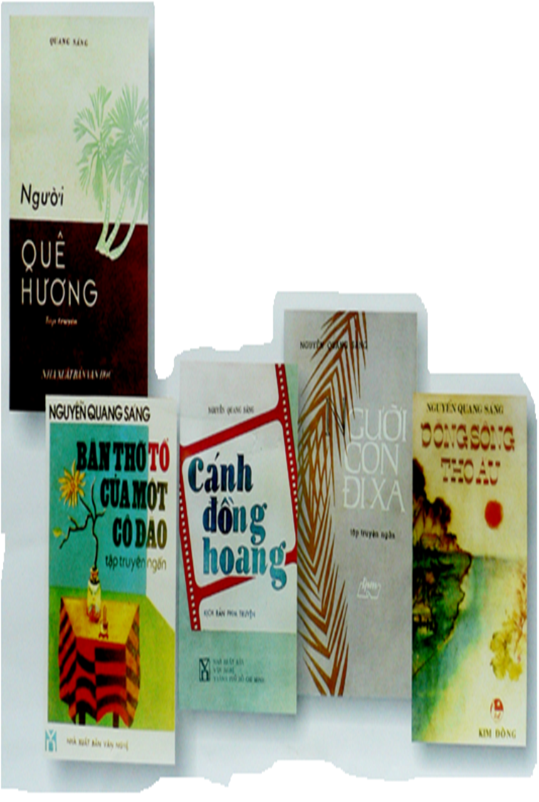

+ Truyện ngắn: “Con chim vàng” (1957),
“Chiếc lược ngà”(1966)…
+ Truyện vừa: “Câu chuyện bên trận địa pháo” (1966), “Cái áo thằng hình rơm” (1975)…
+ Tiểu thuyết: “Nhật kí người ở lại” (1962), “Dòng sông thơ ấu” (1985)…
+ Kịch bản phim: “Mùa gió chướng” (1977) “Cánh đồng hoang” (1978)…

Slide 6
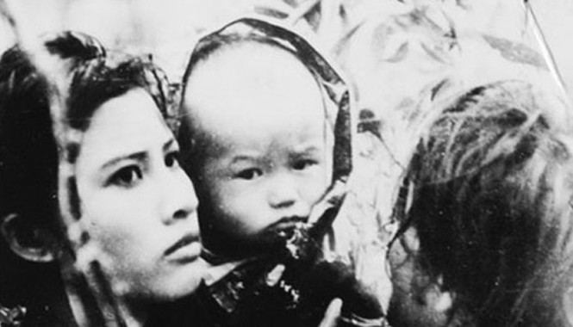
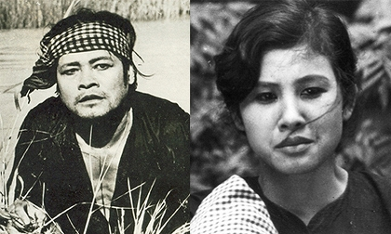
Cánh đồng hoang (kịch bản phim) bộ phim được tặng Huy chương vàng liên hoan phim toàn quốc (1980), Huy chưương vàng liên hoan phim ở Matxcva (1981).

Slide 7

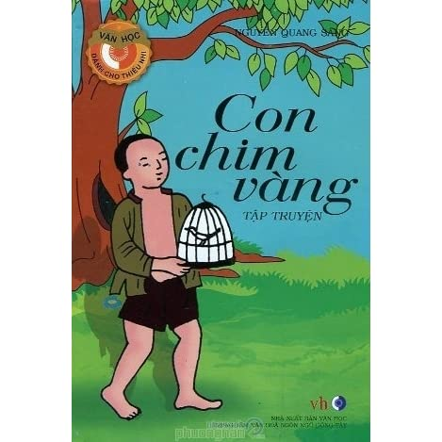
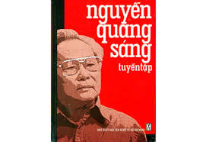

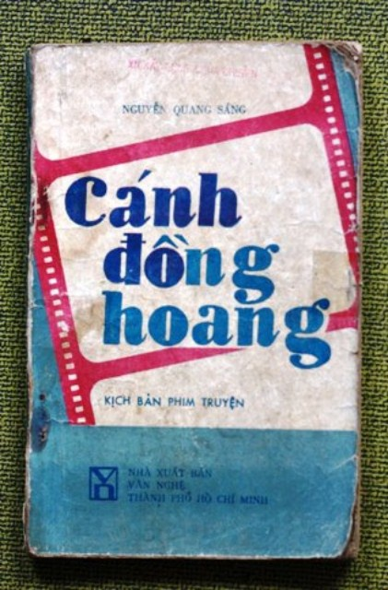


Slide 8
Văn bản: CHIẾC LƯỢC NGÀ
(Nguyễn Quang Sáng)
I.Tìm hiểu chung:
Truyện được kể theo ngôi thứ mấy? Ngôi kể đó có tác dụng gì?
1.Tác giả
2. Tác phẩm:
a. Hoàn cảnh sáng tác:
Truyện ngắn “ Chiếc lược ngà” được viết năm 1966, khi tác giả đang ở trường Nam Bộ trong thời kì kháng chiến chống Mỹ đang diễn ra ác liệt.
Tác dụng: Làm cho câu chuyện trở nên khách quan, đáng tin cậy, mạch kể chuyện tự nhiên, chân thực, gần gũi.
- Người kể chủ động điều khiển nhịp kể theo dòng cảm xúc, xen vào ý kiến bình luận, suy nghĩ.
- Các nhân vật, chi tiết trong truyện được bộc lộ rõ hơn, ý nghĩa tư tưởng của truyện thêm sức thuyết phục.
b. Vị trí đoạn trích:
Nằm ở phần giữa truyện Chiếc lược ngà.
c. Thể loại:
Truyện ngắn

Slide 9
NHAN ĐỀ CHIẾC LƯỢC NGÀ
Biểu tượng của tình cha con bất diệt
Nhân chứng về nỗi đau thương, mất mát do chiến tranh gây ra cho biết bao gia đình Việt nam - Một đất nước có những con người biết hi sinh hạnh phúc riêng tư vì Tổ Quốc!
Với bác Ba, là sự trao gửi thiêng liêng giữa người cán bộ cách mạng với đứa con gái bác của người đồng đội đã nằm lại nơi chiến trường.
Đối với anh Sáu
- Là hình ảnh đứa con gái bé bỏng, lấp đầy khoảng trống trong lòng người đi xa.
- Là niềm tin, hi vọng trong kháng chiến gian khổ.
Đối với bé Thu
- Là kỉ vật thiêng liêng, vô giá
- Là hình ảnh người cha suốt đời em yêu thương và tự hào.
Notes:
Giáo án của Hạnh Nguyễn: https://www.facebook.com/HankNguyenn

Slide 10
Văn bản: CHIẾC LƯỢC NGÀ
(Nguyễn Quang Sáng)
Hãy cho biết tác phẩm chia làm mấy phần và nội dung cụ thể của từng phần?
Bố cục
Phần 1: “ Từ đầu…tuột xuống”
→ Diễn biến tâm lí và tình cảm của bé Thu trong lần ông Sáu về thăm nhà.
Phần 2: Còn lại
→Tình cha con sâu nặng và cao đẹp của ông Sáu.

Slide 11


Slide 12
Văn bản: CHIẾC LƯỢC NGÀ
(Nguyễn Quang Sáng)
- Ông Sáu xa nhà đi kháng chiến. Mãi đến khi con gái lên tám tuổi ông mới có dịp về thăm nhà, thăm con. Bé Thu – con ông – không nhận ra cha vì vết thẹo trên mặt làm ông không giống với người cha trong bức ảnh mà em biết. Em đối xử với ba như với người xa lạ. Cho đến lúc em nhận ra cha, tình cha con trỗi dậy mãnh liệt trong em thì cũng là lúc ông Sáu phải ra đi. - Ở khu căn cứ, người cha ấy đã dồn hết tình cảm yêu thương và nỗi nhớ mong con vào làm một chiếc lược bằng ngà voi để tặng cô con gái bé bỏng. Trong một trận càn, ông đã hy sinh. Trước lúc nhắm mắt, ông còn kịp trao cây lược ngà nhờ người bạn gửi về cho con gái của mình.
Tóm tắt văn bản

Slide 13
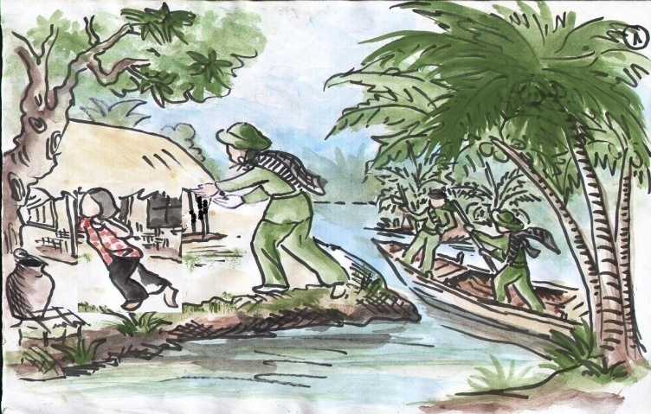
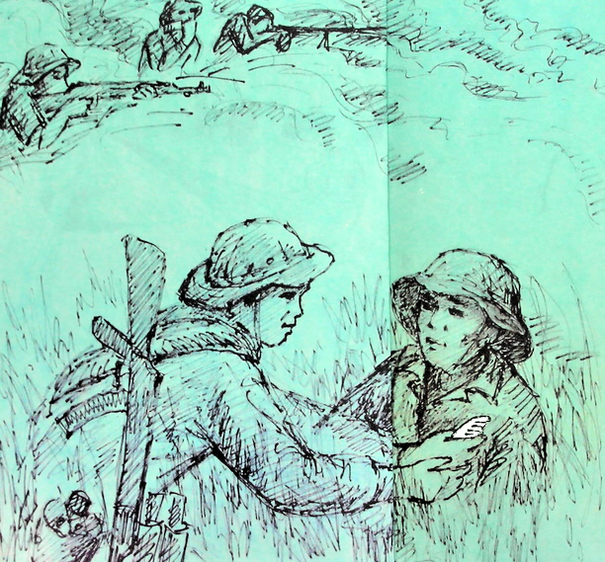
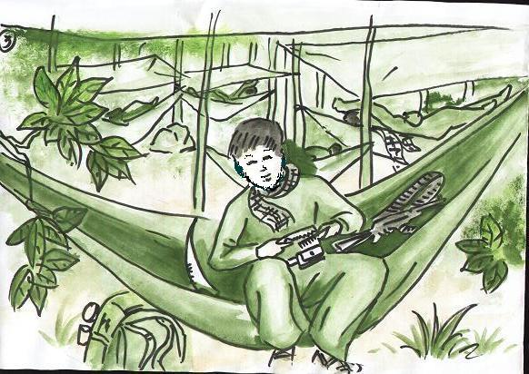
Kể chuyện theo tranh
Ông Sáu về thăm gia đình. Bé Thu không nhận ba vì vết thẹo trên mặt.
Thu nhận ra ba cũng là lúc ông Sáu phải ra đi.
Ông Sáu dồn hết tình cảm vào làm chiếc lược ngà.
Tr­ước lúc hi sinh,ông Sáu đã trao cây lược cho bác Ba.

Slide 14
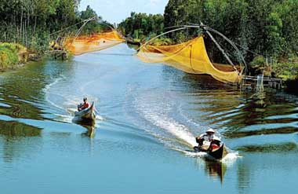
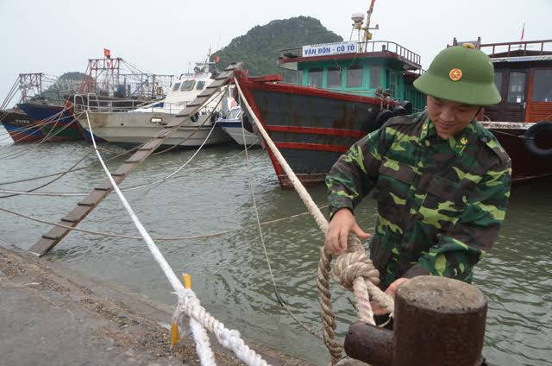
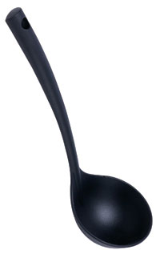
Cái vá (từ địa phương Nam Bộ): cái muôi
Lòi tói: (từ địa phương Nam Bộ): dây xích sắt hoặc dây chão lớn dùng để buộc tàu.
Vàm kinh: (từ địa phương Nam Bộ): vùng cửa kênh, rạch đổ ra sông.
Notes:
Giáo án của Hạnh Nguyễn: https://www.facebook.com/HankNguyenn

Slide 15
Văn bản: CHIẾC LƯỢC NGÀ
(Nguyễn Quang Sáng)
Tình huống truyện
* Tình huống 2:
Ở khu căn cứ, ông Sáu dồn hết tình thương, mong nhớ làm cây lược để tặng con, nhưng ông đã hi sinh chưa kịp trao món quà cho con.
→ Tình cảm sâu sắc của ông Sáu với bé Thu.
* Tình huống 1:
Ông Sáu nghỉ phép về thăm nhà, nhưng bé Thu đã không nhận ra ông Sáu là ba, đến lúc hiểu ra sự thật thì ba con phải chia tay nhau.
→ Tình cảm mãnh liệt của bé Thu với ba.

Slide 16

Văn bản: CHIẾC LƯỢC NGÀ
(Nguyễn Quang Sáng)
II. Tìm hiểu văn bản:
1. Nhân vật bé Thu
a. Lúc mới gặp ba
- Nghe gọi, giật mình, tròn mắt nhìn, ngơ ngác, lạ lùng.
Chớp mắt nhìn … như muốn hỏi …
Mặt tái đi, vụt chạy và kêu thét lên…
→ Ngỡ ngàng, ngờ vực, lo lắng, hoảng sợ…

Slide 17
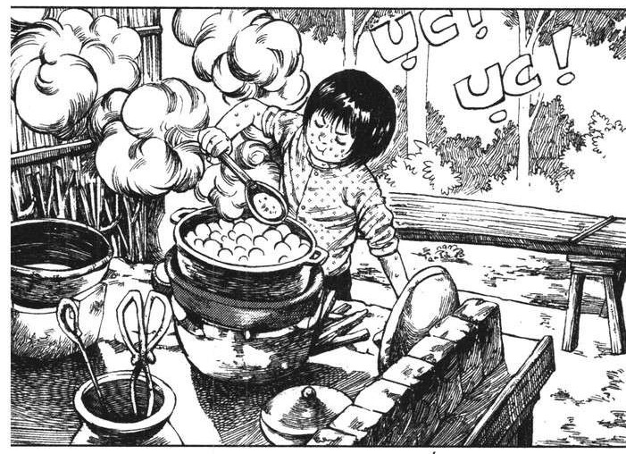
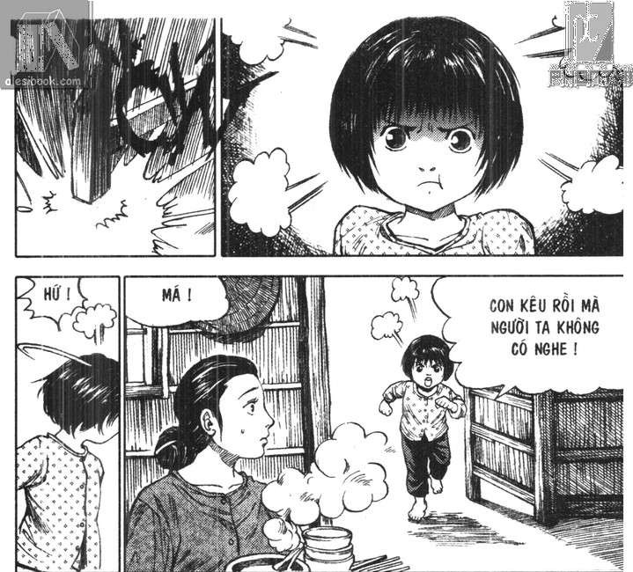
Văn bản: CHIẾC LƯỢC NGÀ
(Nguyễn Quang Sáng)
b. Những ngày sau đó
- Nói trổng
Hất cái trứng cá mà ba gắp cho...
- Bỏ xuống xuồng, khua rổn rảng.
→ Khước từ, cự tuyệt sự quan tâm, chăm sóc của ông Sáu.
=>Là cô bé ương ngạnh, bướng bỉnh có cá tính mạnh mẽ, tình cảm chân thật.

Slide 18
Văn bản: CHIẾC LƯỢC NGÀ
(Nguyễn Quang Sáng)
Theo em, sự ương ngạnh của bé Thu có hoàn toàn đáng trách không? Vì sao
Sự ương ngạnh của bé Thu hoàn toàn không đáng trách. Vì trong hoàn cảnh xa cách và trắc trở của chiến tranh, nó còn quá bé nhỏ để có thể hiểu được những tình thế khắc nghiệt, éo le của đời sống và người lớn cũng không ai kịp chuẩn bị cho nó đón nhận những khả năng bất thường nên nó không tin ông Sáu là ba nó bởi vì trên mặt ông có thêm vết sẹo…

Slide 19
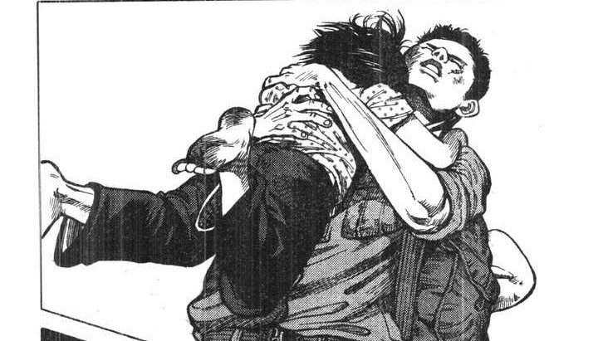
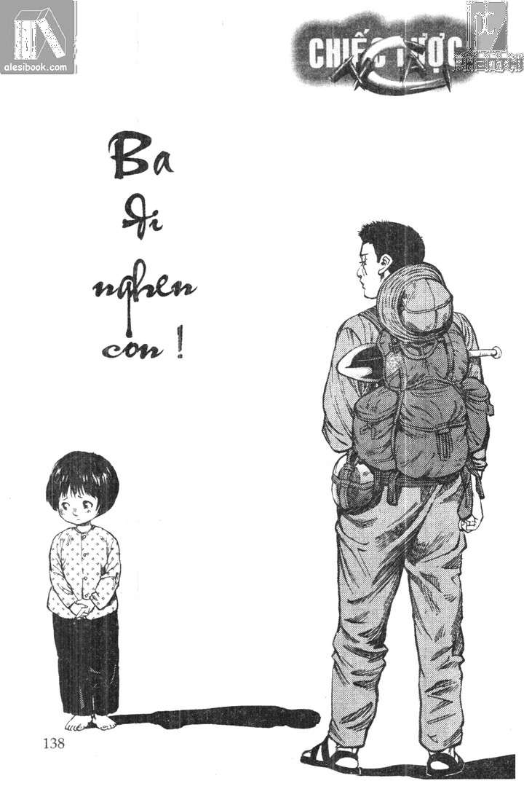
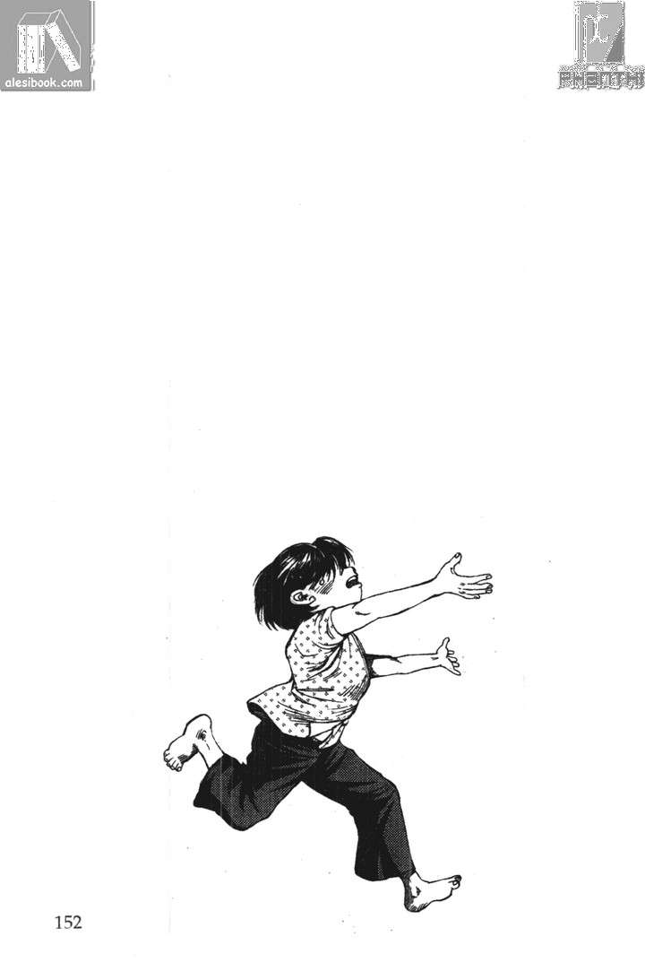
Văn bản: CHIẾC LƯỢC NGÀ
(Nguyễn Quang Sáng)
c. Khi chia tay ba
Nó vừa kêu vừa chạy xô tới, nhanh như một con sóc, nó chạy thót lên và dang hai tay ôm chặt lấy cổ ba nó, nó hôn ba nó cùng khắp. Nó hôn tóc, hôn cổ, hôn vai và hôn cả vết thẹo dài bên má của ba nó nữa, hai tay nó siết chặt lấy cổ, chắc nó nghĩ hai tay không thể giữ được ba nó, nó dang cả hai chân rồi câu chặt lấy ba nó, và đôi vai nhỏ bé của nó run run.
+ Kêu thét lên : Ba...a...a...ba!
Vẻ mặt nó sầm lại buồn rầu…

Slide 20
c. Khi chia tay ba
Qua diễn biến tâm trạng bé Thu, em có nhận xét gì về tính cách của cô bé?
Thái độ: vẻ mặt sầm lại...
- Hành động:
+ Kêu thét lên...
+ ôm chặt lấy cổ, hôn tóc, hôn cổ, hôn vai và hôn cả vết thẹo.
+ Hai chân câu chặt lấy ba...
Sự nghi ngờ được ngoại giải tỏa.
Bé Thu có tình yêu thương cha mãnh liệt, vô bờ. Miêu tả những biến đổi tình cảm của bé Thu, tác giả đã một lần nữa tô đậm tình yêu thương ba của cô bé. Qua đó, ta thấy Thu bướng bỉnh, cá tính nhưng cũng rất giàu tình cảm.
Cuống quýt, ân hận, hối tiếc không muốn ba đi.
=> Yêu cha mãnh liệt, sâu sắc.
Thu là một cô bé rất cá tính, tình cảm thật sâu sắc mạnh mẽ nhưng cũng thật dứt khoát, rạch ròi.

Slide 21
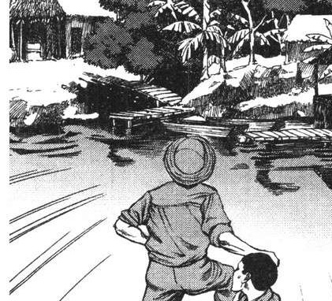
2. Nhân vật ông Sáu
a. Lần đầu tiên gặp con:
+ Xuồng chưa cập bến, ông Sáu đã nhảy thót lên bờ, vừa gọi vừa chìa tay đón con.
+...mặt anh sầm lại hai tay buông xuống như bị gãy...”.
→Vui mừng khôn xiết, khát khao được gặp con.
→Hụt hẫng, đau đớn, thất vọng khi con bỏ chạy.

Slide 22
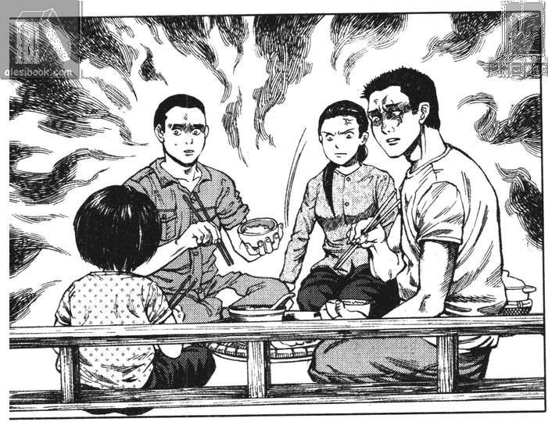
b. Những ngày nghỉ phép
+ “... anh chẳng đi đâu xa, lúc nào cũng vỗ về con...
+ mong được nghe một tiếng “ba” của con
+...khổ tâm đến nỗi không khóc được...
+ trong bữa cơm...vung tay đánh con...”.
Ông Sáu quan tâm, chờ đợi con gái gọi mình là cha.
Đau đớn tột cùng khi con không nhận cha.

Slide 23
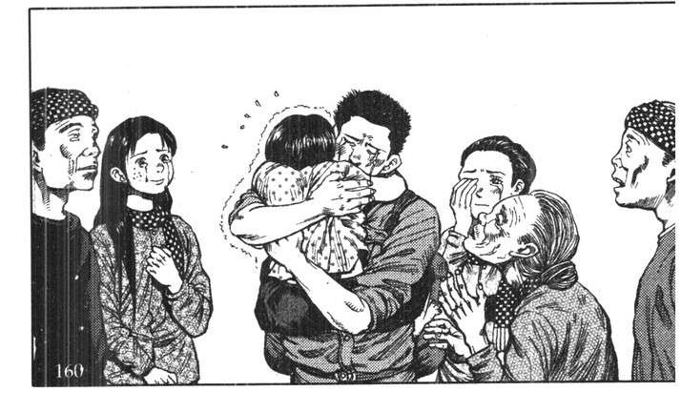
c. Lúc chia tay:
- Ông không dám lại gần con, chỉ nhìn con bằng ánh mắt trìu mến, buồn rẩu và cố nén giọt nước mắt.
- Khi nghe tiếng gọi “ba” của con gái, ông vô cùng xúc động “ một tay ôm con, một tay rút khăn lau nước mắt… rồi hôn lên mái tóc con, ôm chặt lấy nó” -> Đó là giọt nước mắt của tình phụ tử.
- Ông ra đi mang theo ước nguyện của con về một cây lược nhỏ.
→ Sung sướng, hạnh phúc nghẹn ngào khi được đón nhận tình cảm của con.

Slide 24
d. Khi ở căn cứ:
- Nhớ con và ân hận khi đã lỡ đánh con.
- Làm cây lược cho con
+ Gò lưng, tẩn mẩn khắc từng nét trên chiếc lược.
+ Mài lên tóc cho bóng, mượt.
- Trước khi hy sinh nhờ bác Ba trao chiếc lược ngà cho con gái.
Yêu thương con vô bờ bến.
Tình cha con sâu nặng và thiêng liêng.

Slide 25
Qua nhân vật ông Sáu, người đọc không chỉ cảm nhận tình yêu con tha thiết sâu nặng của người cha - chiến sĩ mà còn thấm thía bao đau thương mất mát đối với những em bé, những gia đình. Tình yêu thương con của ông Sáu còn như một lời khẳng định: Bom đạn của kẻ thù chỉ có thể hủy diệt được sự sống của con người, còn tình cảm của con người – tình phụ tử thiêng liêng thì không bom đạn nào có thể giết chết được.

Slide 26

Diễn biến tâm trạng nhân vật ông Sáu
Những ngày ở nhà
Khi ở căn cứ
Nôn nóng vồ vập, mừng rỡ
Day dứt, ân hận, nhớ nhung
Hụt hẫng, thất vọng
Dồn tình cảm làm cây lược
Khổ tâm, đau đớn
Đau đáu gửi gắm yêu thương qua cây lược
Xúc động nghẹn ngào
Tình cảm của ông Sáu dành cho con thật sâu nặng, tha thiết. Tình cảm ấy bất diệt trước sự huỷ diệt tàn khốc của chiến tranh.

Slide 27
Có thể nói “Chiếc lược ngà” là một kiệt tác được không?
CHIẾC LƯỢC NGÀ
Biểu tượng của tình cha con bất diệt
Nhân chứng về nỗi đau thương, mất mát do chiến tranh gây ra cho biết bao gia đình Việt nam - Một đất nước có những con người biết hi sinh hạnh phúc riêng tư vì Tổ Quốc!
Đối với anh Sáu
- Là hình ảnh đứa con gái bé bỏng, lấp đầy khoảng trống trong lòng người đi xa.
- Là niềm tin, hi vọng trong kháng chiến gian khổ.
Đối với bé Thu
- Là kỉ vật thiêng liêng, vô giá
- Là hình ảnh người cha suốt đời em yêu thương và tự hào.
Notes:
Giáo án của Hạnh Nguyễn: https://www.facebook.com/HankNguyenn

Slide 28

Được sống trong một đất nước hòa bình, em mong ước điều gì cho những người cha như anh Sáu và cho những người con như bé Thu? Em tự cảm thấy mình cần phải có trách nhiệm gì với gia đình,quê hương, đất nước?
Góc chia sẻ
Notes:
Giáo án của Hạnh Nguyễn: https://www.facebook.com/HankNguyenn

Slide 29
Tổng kết
1. Nghệ thuật
2. Ý nghĩa
– Xây dựng tình huống truyện bất ngờ mà tự nhiên, hợp lí
– Xây dựng cốt truyện khá chặt chẽ, lựa chọn nhân vật kể chuyện thích hợp.
– Miêu tả diễn biến tâm lí nhân vật tinh tế và sâu sắc.
– Chọn vai kể hợp lí.
- Ngôn ngữ truyện mang đậm chất địa phương Nam Bộ.
Là câu chuyện cảm động về tình cha con sâu nặng. Chiếc lược ngà cho ta hiểu thêm về những mất mát to lớn của chiến tranh mà nhân dân ta đã trải qua trong cuộc kháng chiến chống Mỹ cứu nước.

Slide 30

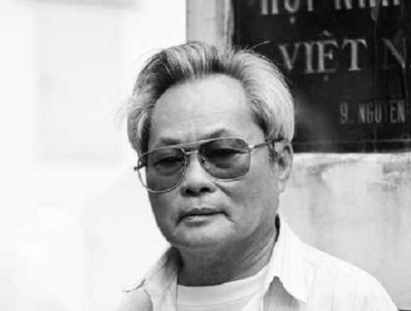
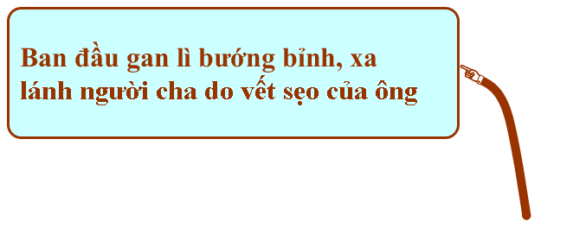
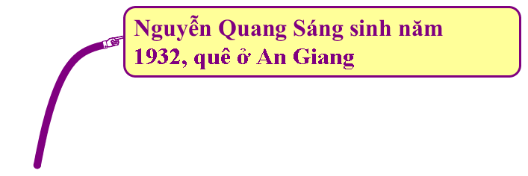
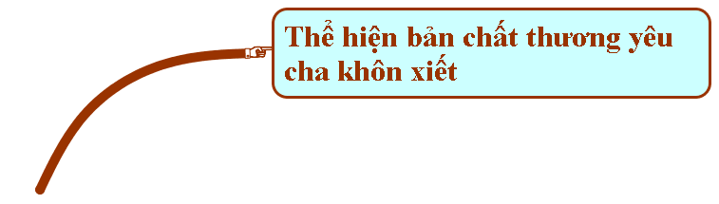

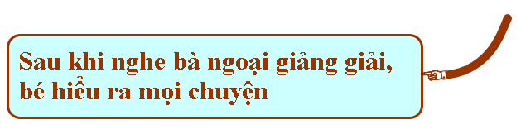

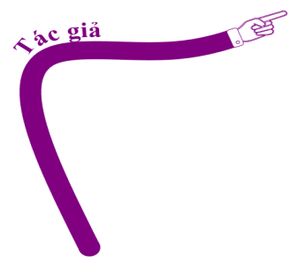
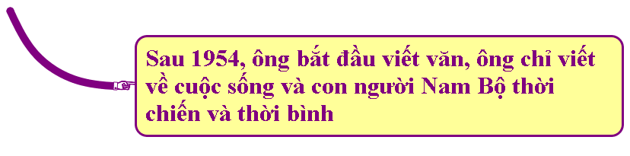
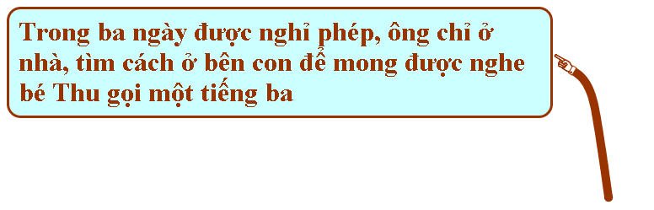

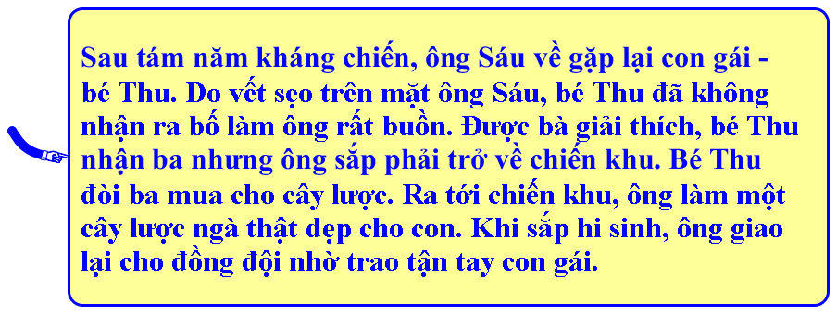
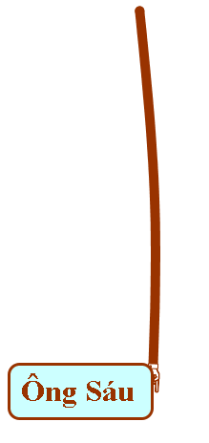


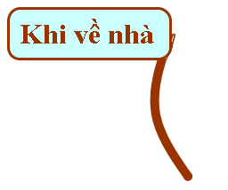
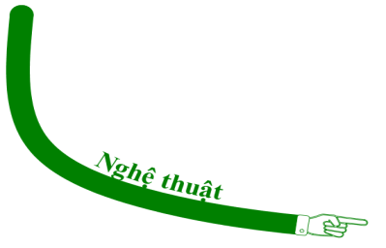
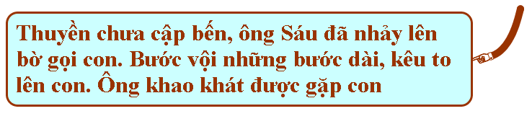
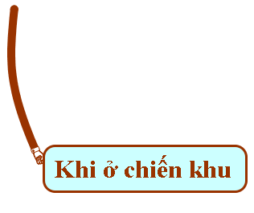
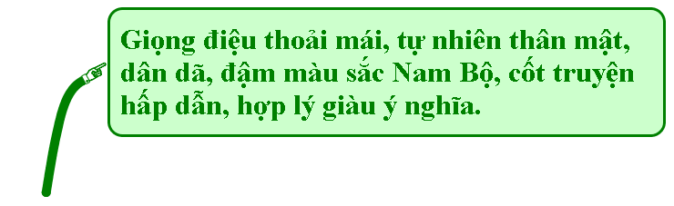
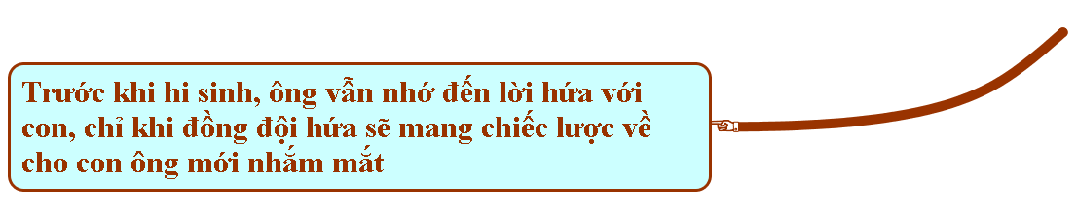
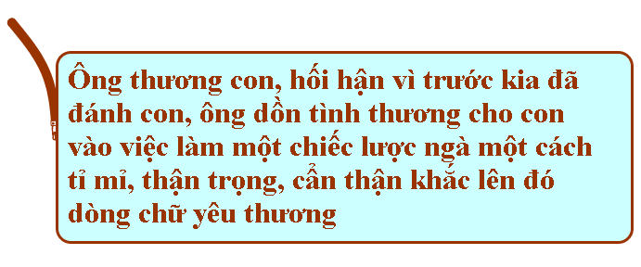
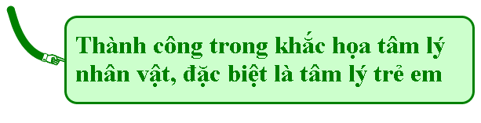
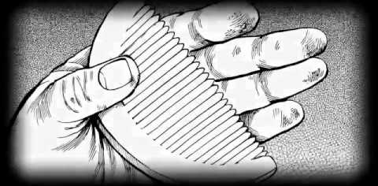
Notes:
Giáo án của Hạnh Nguyễn: https://www.facebook.com/HankNguyenn

Slide 31
Nỗi niềm của người cha
Hai cha con gặp nhau sau tám năm xa cách
Tình huống
Nội dung
Ở khu căn cứ
Niềm khao khát tình cha của người con
Tính cảm của ông Sáu đối với bé Thu
Ngôi thứ nhất
CHIẾC LƯỢC NGÀ
Tình huống truyện éo le
Ngôi kể
Bác Ba ( bạn ông Sáu)
Cốt truyện có yếu tố bất ngờ
Câu chuyện cảm động về tình cha con
Nghệ thuật
Ý nghĩa
Những mất mát của chiến tranh mà dân ta gánh chịu
Miêu tả tâm lí nhân vật

Slide 32




HẸN GẶP LẠI CÁC CON !
Notes:
Giáo án của Thúy Hà Phạm

